Slide 1
ZDRAVA PREHRANA

Slide 2
ZDRAVA PREHRANA JE ONA KOJOM UNOSIMO RAZNOVRSNE NAMIRNICE U NAŠE TIJELO I PIJEMO PUNO VODE. KADA SE ZDRAVO HRANIMO, JEDEMO VOĆE I POVRĆE, SJEMENKE, MLIJEČNE PROIZVODE, PUNO NEMASNOG MESA, MANJE MASNOG MESA TE PROIZVODE OD CJELOVITIH ŽITARICA.

Slide 4
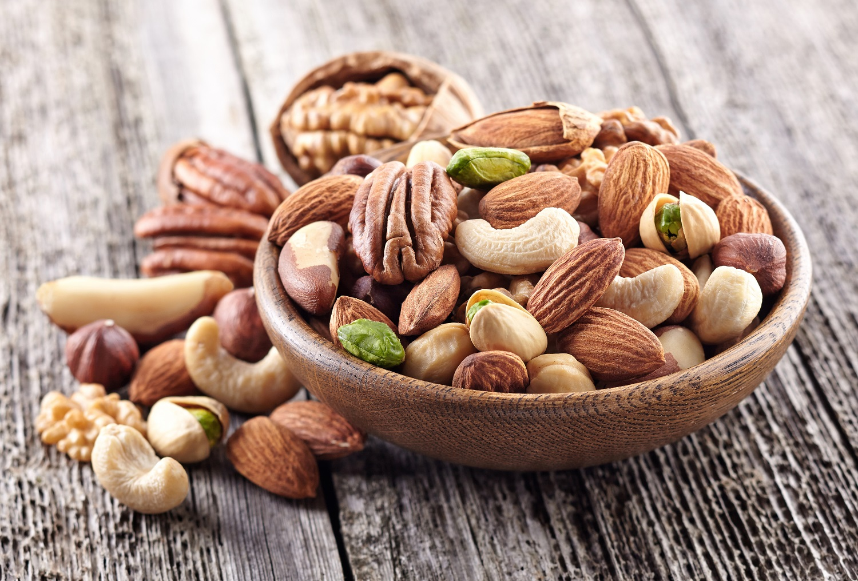

Slide 5
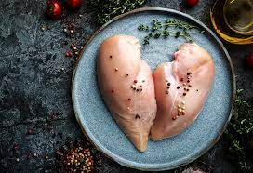

Slide 6
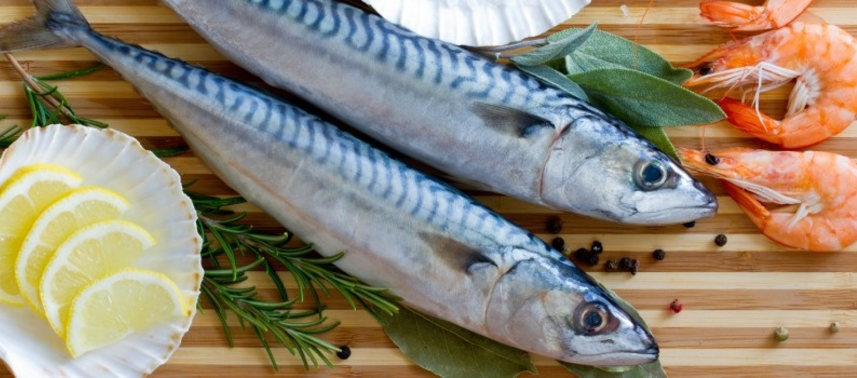

Slide 7
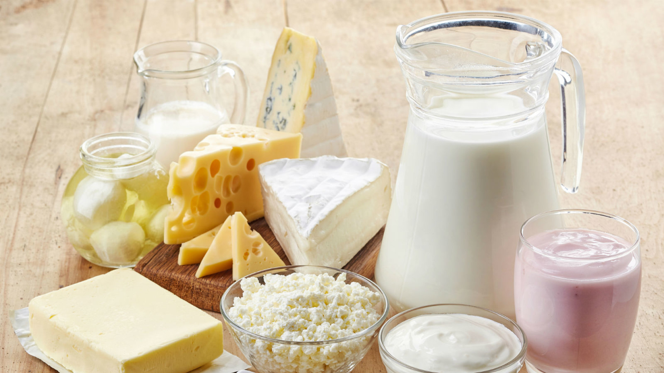

Slide 8
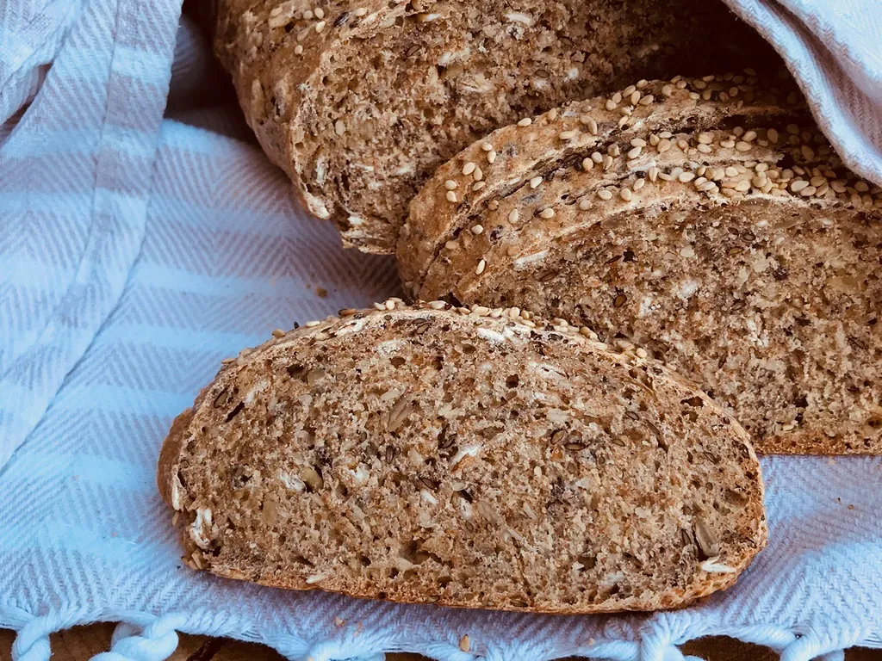

Slide 9
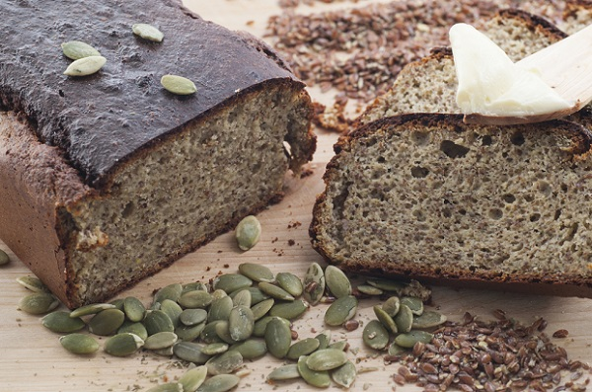

Slide 10
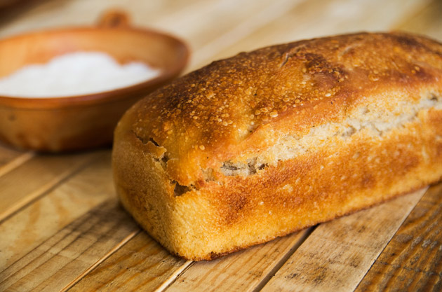

Slide 11
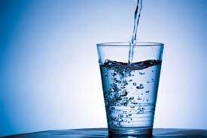

Slide 12
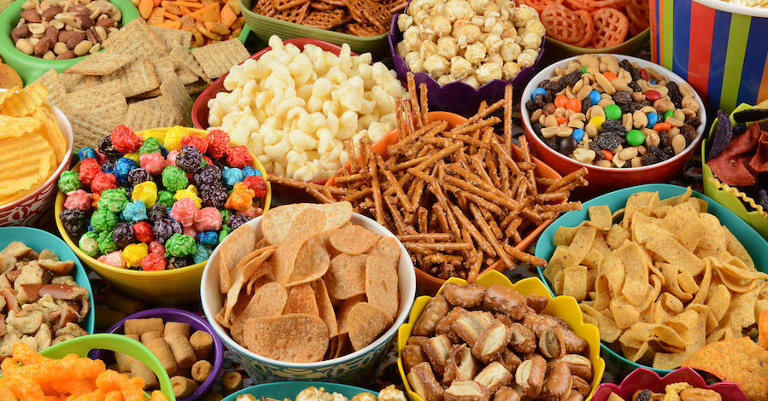

Slide 13
https://www.youtube.com/watch?v=npxMAVXK6d0

Slide 14
PIRAMIDA ZDRAVE PREHRANE

Slide 15
NAMIRNICE KOJE TREBAMO JESTI SVAKI DAN

Slide 17
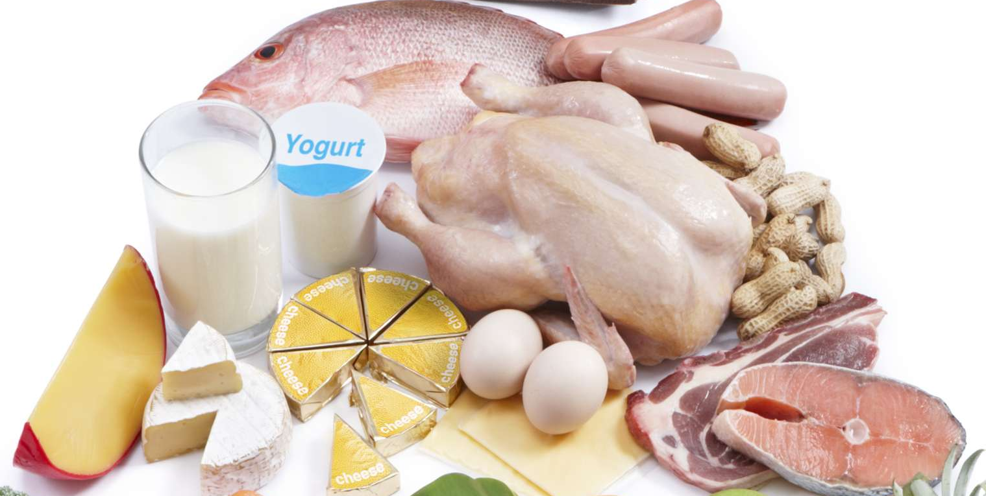
NAMIRNICE KOJE TREBAMO JESTI NEKOLIKO PUTA TJEDNO

Slide 18
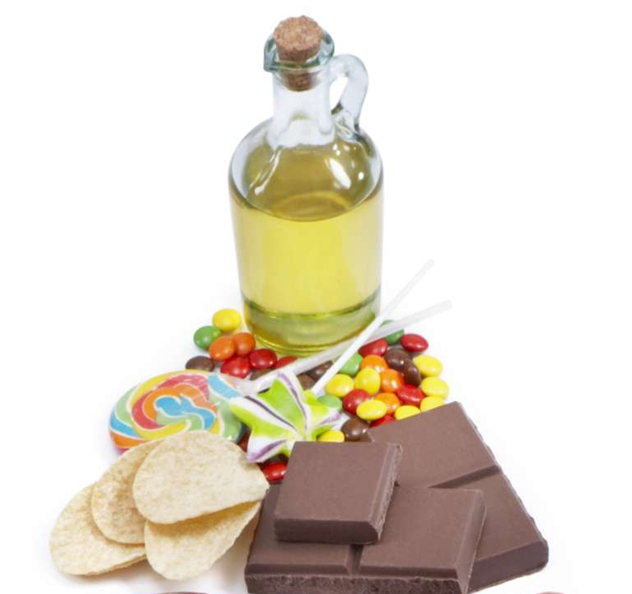
NAMIRNICE KOJE TREBAMO NAJMANJE JESTI

